Slide 1
Lab 04 · Minería de datos
Buscar patrones en la bitácora de mantenimiento
1
Primero el problema y las ideas que se van a usar.
2
Cada paso con un ejemplo de la vida diaria, el código y lo que dice el resultado.
3
Después lo hacen en Colab, y les tiene que salir igual.
Análisis Avanzado de Datos con Python · Subsecretaría de Energía
Notes:
TIEMPOS SUGERIDOS
Esta presentación 30 min y el Lab 04 guiado en Colab 45 min.
ESTA LÁMINA
Anunciar el orden de la clase. Hoy no se suman megawatts. Se buscan patrones en una lista de eventos, y para eso hay que entender unas pocas ideas antes de ver el código.

Slide 2
El problema de hoy
Lo que quiere saber el área de mantenimiento
El área de mantenimiento anota en una bitácora todo lo que le pasa a las 20 centrales. En 2024 son 600 eventos. Quiere usarla para planificar las cuadrillas, y tiene tres preguntas.
¿Qué eventos suelen venir juntos?
Pasos 2, 3 y 4
1
Después de una falla eléctrica, ¿en cuántos días llega el correctivo?
Paso 5
2
¿Qué eventos dejan más tiempo detenida una central?
Estudio 1, en casa
3
Buscar respuestas así en miles de registros, sin saber de antemano qué patrón hay, es lo que se llama minería de datos.
Notes:
DECIR
Este es el problema que se resuelve en la clase. Las dos primeras preguntas se responden hoy en los cinco pasos. La tercera queda para la casa.
Un correctivo es una reparación que se hace porque algo falló. Un preventivo es la mantención programada, que se hace aunque nada haya fallado.
Al final de la Parte 1 hay una lámina con las respuestas para mantenimiento. Conviene volver a esta lámina en ese momento.

Slide 3
Lo que van a aprender
Cada idea se explica con un ejemplo de la vida diaria antes de ver el código
Bitácora
Un registro donde cada fila es un evento, en el orden en que pasan.
Canasta
Todo lo que le pasó a una central en un mes. Se compara como las boletas del supermercado.
Lo normal
En qué porcentaje de las canastas aparece un evento.
Confianza
De las canastas con un evento, en qué porcentaje aparece también otro.
Lift
La confianza dividida por lo normal. Dice si dos eventos van juntos más de lo normal.
Regla de asociación
Si pasa A, ¿pasa también B? Es lo que miden la confianza y el lift.
Ventana
El plazo dentro del cual se cuenta que algo llegó.
Secuencia
Qué viene después de qué. Se ve en la Parte 2, en casa.
Notes:
DECIR
Estas son las palabras de la clase. No hace falta memorizarlas ahora, cada una vuelve a aparecer con un ejemplo.
Regla de asociación y secuencia son los nombres técnicos que aparecen en el programa del curso. Lo que hacen es contar con cuidado y comparar contra lo normal.

Slide 4
PARTE 1 · EN CLASE
Cinco pasos. Cada uno responde una pregunta y prepara el siguiente.
1
Paso 1 Leer la bitácora
2
Paso 2 Juntar los eventos en canastas
3
Paso 3 Ver qué es lo normal de cada evento
4
Paso 4 Medir si dos eventos van juntos
5
Paso 5 Medir en cuántos días llega el correctivo
Notes:
DECIR
Los cinco pasos son la Parte 1 del cuaderno. La Parte 2 está al final del mismo cuaderno y queda para la casa, con la guía en PDF y las láminas que vienen después de Ahora en Colab.

Slide 5
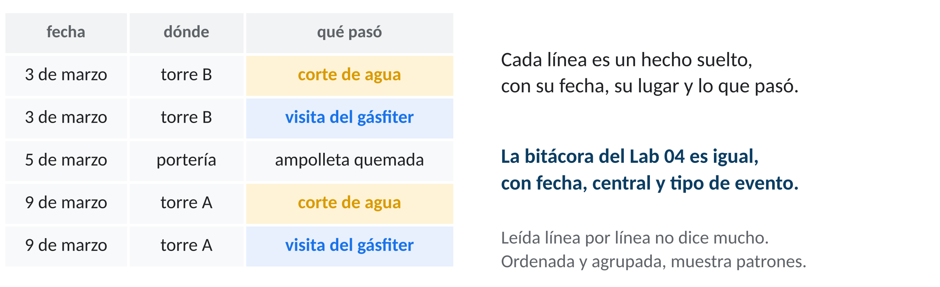
EN CLASE · Paso 1 de 5
¿Qué hay en la bitácora?
La idea
Una bitácora anota un evento por fila, en el orden en que pasan. Es como el libro de novedades de un edificio.
Notes:
DECIR
El conserje anota cada cosa que pasa, con fecha y lugar. Leído línea por línea no dice mucho. Ordenado y agrupado empieza a mostrar patrones, como que después de cada corte de agua viene el gásfiter.
La bitácora de mantenimiento es igual. Cada fila es un evento con su fecha, su central y su tipo.

Slide 6
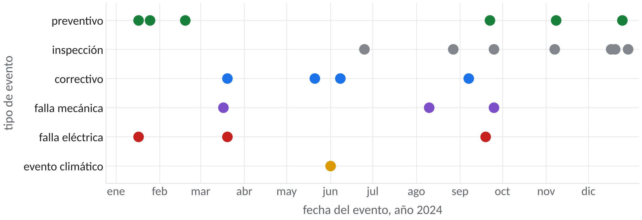
EN CLASE · Paso 1 de 5
¿Qué hay en la bitácora?
Un año de una central
La Termoeléctrica Bahía Norte tuvo 24 eventos en 2024. Cada punto es una fila de la bitácora.
Cómo se lee Eje horizontal, la fecha del evento. Eje vertical, el tipo de evento. Cada tipo va en su propia línea.
Notes:
QUÉ MIRAR
Cada punto es un evento. La posición de izquierda a derecha es la fecha y la línea en que está es el tipo.
DECIR
Así se ve una sola central. En la bitácora hay 20 centrales y 600 eventos, todos mezclados en una lista. Para comparar hay que agrupar, y eso se hace en el Paso 2.

Slide 7
EN CLASE · Paso 1 de 5
¿Qué hay en la bitácora?
Corre la celda. Lee el archivo y cuenta los eventos y las centrales.
# Paso 1
DATOS = "https://raw.githubusercontent.com/RodrigoMSB/curso-python-minergia/main/datos/"
import pandas as pd
# La bitácora del año, un evento por fila, como la llena el turno.
mant = pd.read_csv(DATOS + "mantenimiento.csv", parse_dates=["fecha"])
print("Eventos del año", len(mant))
print("Centrales con eventos", mant["central"].nunique())
mant.head()
LO QUE MUESTRA COLAB
LO QUE DICE
Eventos del año 600
Centrales con eventos 20
600 eventos de 20 centrales
Una fila por evento, con la central, la fecha, el tipo, las horas que duró y lo que anotó el turno.
Debajo, Colab muestra las cinco primeras filas de la bitácora.
Notes:
DECIR
Este paso solo lee y cuenta. nunique cuenta valores distintos, como en el Lab 03.
SALIDA
600 eventos y 20 centrales, todas las del curso. Cada fila tiene la central, la fecha, el tipo de evento, cuántas horas duró y una observación escrita por el turno. En Colab la observación aparece cortada con tres puntos, porque es larga.
LÍNEA POR LÍNEA
DATOS e import pandas as pd
Lo mismo de los labs anteriores.
mant = pd.read_csv(DATOS + "mantenimiento.csv", parse_dates=["fecha"])
Lee la bitácora de mantenimiento del año, con la fecha como fecha.
Los print
Cuentan los eventos con len y las centrales distintas con nunique, como en el Lab 03.
mant.head()
Las primeras cinco filas.
SINTAXIS DE TODO EL CÓDIGO DE ESTA CELDA
# comentario
Todo lo que va después del signo # es un comentario. Python no lo ejecuta, sirve para explicar el código a quien lo lee.
nombre = valor
Un solo signo igual guarda. A la izquierda va el nombre y a la derecha lo que se guarda. Si el nombre ya existía, su valor anterior se reemplaza.
"texto"
Lo que va entre comillas es texto. Sin comillas, Python lo entiende como un nombre o un número.
import
Trae una herramienta que no viene cargada desde el comienzo. import pandas as pd la trae y le pone el apodo pd, para escribir menos.
as
Le da un apodo a lo que se importa. Desde ahí se usa el apodo.
pd.read_csv( ... )
Lee un archivo separado por comas y lo convierte en tabla. pd es pandas.
+
Suma números. Con textos, los junta uno detrás del otro.
parse_dates=[ ... ]
Las columnas que hay que leer como fecha y no como texto.
print( ... )
Muestra en pantalla lo que va dentro. Si van varias cosas separadas por coma, las muestra en una línea con un espacio entre ellas.
len( ... )
Cuenta cuántos elementos tiene una lista o cuántas filas tiene una tabla.
tabla["columna"]
Corchetes con un nombre entre comillas eligen una columna de la tabla. También eligen una llave de un diccionario.
.nunique()
Cuántos valores distintos hay.
.head(n)
Las primeras n filas. Sin n, cinco.

Slide 8
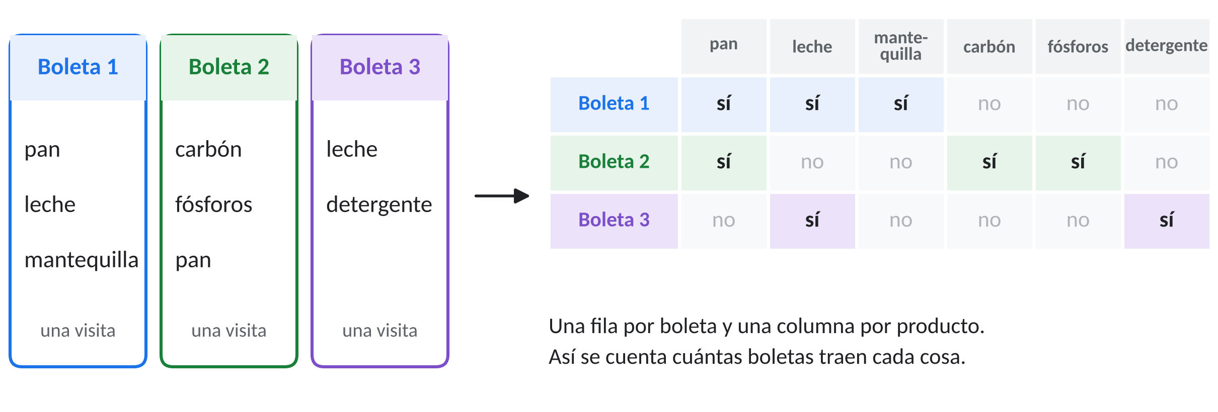
EN CLASE · Paso 2 de 5
¿Qué le pasó a cada central en cada mes?
La idea
Para saber qué pasa junto, los eventos se juntan en grupos que se puedan comparar, llamados canastas. Aquí una canasta es todo lo que le pasó a una central en un mes.
Notes:
DECIR
En el supermercado, cada boleta junta lo que una persona compró en una visita. Para saber si el pan se compra con la leche no se mira cada producto suelto, se comparan las boletas.
En el lab la boleta es la canasta, todo lo que le pasó a una central en un mes.
OJO
Elegir qué es una canasta es una decisión. Si la boleta fuera todo lo que una familia compra en un año, casi todo aparecería con todo.

Slide 9
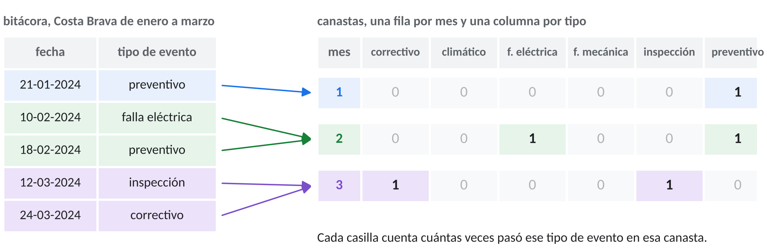
EN CLASE · Paso 2 de 5
¿Qué le pasó a cada central en cada mes?
En el lab
La tabla dinámica del Lab 02 arma las canastas. Una fila por central y mes, y una columna por tipo de evento.
Cómo se lee Cinco eventos de Costa Brava, de enero a marzo, quedan en tres canastas, una por mes.
Notes:
QUÉ MIRAR
A la izquierda cinco eventos de Costa Brava, de enero a marzo. A la derecha las mismas tres canastas, una por mes, con un número por tipo de evento.
DECIR
Una canasta es como una boleta de supermercado. Junta todo lo que se compró en una visita. Aquí junta todo lo que le pasó a una central en un mes.
Es el mismo ejemplo del diagrama del cuaderno.

Slide 10
EN CLASE · Paso 2 de 5
¿Qué le pasó a cada central en cada mes?
Corre la celda. Arma una canasta por central y mes.
# Paso 2
# Una columna nueva con el mes de cada evento, del 1 al 12.
mant["mes"] = mant["fecha"].dt.month
# La misma tabla dinámica del Lab 02, ahora contando eventos.
# Una fila por central y mes, y una columna por tipo de evento.
# aggfunc="size" cuenta cuántos eventos cayeron en cada casilla.
conteo = mant.pivot_table(index=["central", "mes"], columns="tipo_evento",
aggfunc="size", fill_value=0)
print("Canastas", len(conteo))
conteo.head(6)
LO QUE MUESTRA COLAB
LO QUE DICE
Canastas 215
215 canastas
Los 600 eventos quedan en 215 canastas. No son 240, 20 por 12, porque hay meses en que una central no tuvo eventos.
Debajo, Colab muestra las seis primeras canastas, una fila por central y mes.
Notes:
DECIR
Es la misma pivot_table del Lab 02. Allá sumaba megawatts, aquí cuenta eventos.
SALIDA
215 canastas. No son 240, 20 centrales por 12 meses, porque hay meses en que una central no tuvo ningún evento, y esos no aparecen. La tabla muestra las primeras seis canastas, todas de Costa Brava.
LÍNEA POR LÍNEA
mant["mes"] = mant["fecha"].dt.month
Una columna nueva con el mes de cada evento, del 1 al 12. .dt abre las herramientas de fecha, como en el Lab 02.
conteo = mant.pivot_table(index=["central", "mes"], columns="tipo_evento", aggfunc="size", fill_value=0)
La misma tabla dinámica del Lab 02. En las filas cada central en cada mes, en las columnas cada tipo de evento, y en cada casilla cuántos eventos cayeron ahí. aggfunc="size" cuenta filas y fill_value=0 pone cero donde no hubo eventos.
print("Canastas", len(conteo))
Cuenta las filas de la tabla, una por canasta.
conteo.head(6)
Las primeras seis canastas.
SINTAXIS DE TODO EL CÓDIGO DE ESTA CELDA
# comentario
Todo lo que va después del signo # es un comentario. Python no lo ejecuta, sirve para explicar el código a quien lo lee.
tabla["nueva"] = ...
Guarda el resultado como una columna. Si no existía, la crea.
tabla["columna"]
Corchetes con un nombre entre comillas eligen una columna de la tabla. También eligen una llave de un diccionario.
"texto"
Lo que va entre comillas es texto. Sin comillas, Python lo entiende como un nombre o un número.
.dt.
Abre las herramientas de fecha de la columna.
.dt.month
El número del mes, de 1 a 12.
aggfunc=
Cómo se calcula, por ejemplo sum o mean.
aggfunc="size"
En pivot_table, cuenta cuántas filas cayeron en cada casilla. No necesita values.
nombre = valor
Un solo signo igual guarda. A la izquierda va el nombre y a la derecha lo que se guarda. Si el nombre ya existía, su valor anterior se reemplaza.
.pivot_table( ... )
Tabla de doble entrada, como una tabla dinámica.
index=
Lo que va en las filas.
index=[ ... ]
Con una lista en index, cada fila de la tabla es una combinación de esos valores, por ejemplo una central en un mes.
["a", "b"]
Una lista de textos. Dentro de una instrucción de pandas suele indicar varias columnas a la vez.
columns=
Lo que va en las columnas.
( ... ) en varias líneas
Mientras un paréntesis siga abierto, la instrucción continúa en la línea de abajo. La sangría de esas líneas es solo para que se lea mejor.
fill_value=
Qué poner donde la combinación no existe.
print( ... )
Muestra en pantalla lo que va dentro. Si van varias cosas separadas por coma, las muestra en una línea con un espacio entre ellas.
len( ... )
Cuenta cuántos elementos tiene una lista o cuántas filas tiene una tabla.
.head(n)
Las primeras n filas. Sin n, cinco.

Slide 11
EN CLASE · Paso 2 de 5
¿Qué le pasó a cada central en cada mes?
La línea clave, pieza por pieza
conteo = mant.pivot_table(index=["central", "mes"], columns="tipo_evento",
aggfunc="size", fill_value=0)
index=["central", "mes"]
En las filas, cada central en cada mes. Cada fila es una canasta.
1
2
columns="tipo_evento"
Una columna por cada tipo de evento.
3
aggfunc="size"
En cada casilla, cuántos eventos cayeron ahí.
4
fill_value=0
Cero donde no hubo ningún evento de ese tipo.
Se lee así arma una tabla dinámica que cuente, para cada central en cada mes, cuántos eventos hubo de cada tipo.
Notes:
En el Lab 02 la tabla dinámica sumaba MWh. Aquí cuenta eventos.
SINTAXIS DE TODO EL CÓDIGO DE ESTA CELDA
# comentario
Todo lo que va después del signo # es un comentario. Python no lo ejecuta, sirve para explicar el código a quien lo lee.
tabla["nueva"] = ...
Guarda el resultado como una columna. Si no existía, la crea.
tabla["columna"]
Corchetes con un nombre entre comillas eligen una columna de la tabla. También eligen una llave de un diccionario.
"texto"
Lo que va entre comillas es texto. Sin comillas, Python lo entiende como un nombre o un número.
.dt.
Abre las herramientas de fecha de la columna.
.dt.month
El número del mes, de 1 a 12.
aggfunc=
Cómo se calcula, por ejemplo sum o mean.
aggfunc="size"
En pivot_table, cuenta cuántas filas cayeron en cada casilla. No necesita values.
nombre = valor
Un solo signo igual guarda. A la izquierda va el nombre y a la derecha lo que se guarda. Si el nombre ya existía, su valor anterior se reemplaza.
.pivot_table( ... )
Tabla de doble entrada, como una tabla dinámica.
index=
Lo que va en las filas.
index=[ ... ]
Con una lista en index, cada fila de la tabla es una combinación de esos valores, por ejemplo una central en un mes.
["a", "b"]
Una lista de textos. Dentro de una instrucción de pandas suele indicar varias columnas a la vez.
columns=
Lo que va en las columnas.
( ... ) en varias líneas
Mientras un paréntesis siga abierto, la instrucción continúa en la línea de abajo. La sangría de esas líneas es solo para que se lea mejor.
fill_value=
Qué poner donde la combinación no existe.
print( ... )
Muestra en pantalla lo que va dentro. Si van varias cosas separadas por coma, las muestra en una línea con un espacio entre ellas.
len( ... )
Cuenta cuántos elementos tiene una lista o cuántas filas tiene una tabla.
.head(n)
Las primeras n filas. Sin n, cinco.

Slide 12
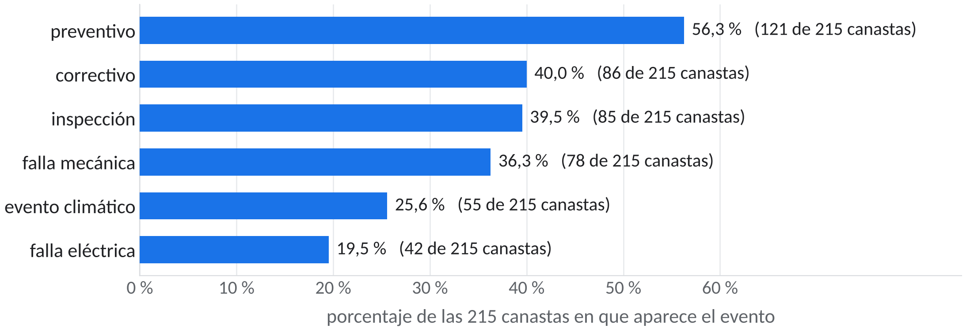
EN CLASE · Paso 3 de 5
¿En cuántas canastas aparece cada evento?
La idea
Lo normal de un evento es en qué porcentaje de las canastas aparece. Si una alumna vino 15 de 20 días, vino el 75 por ciento de las veces.
Cómo se lee Cada barra dice en qué parte de las 215 canastas aparece ese evento. Es el punto de comparación del Paso 4.
Notes:
QUÉ MIRAR
El preventivo aparece en 121 de las 215 canastas, el 56,3 por ciento. El correctivo en 86, el 40,0 por ciento. La falla eléctrica en 42, el 19,5 por ciento.
DECIR
Importa si el evento pasó en la canasta, no cuántas veces. Una canasta con dos correctivos cuenta igual que una con uno.
Este número es lo normal de cada evento, y se usa en el paso siguiente.

Slide 13
EN CLASE · Paso 3 de 5
¿En cuántas canastas aparece cada evento?
Corre la celda. Calcula lo normal de cada evento.
# Paso 3
# Más de cero veces es sí. La tabla queda con True y False.
tabla = conteo > 0
# El promedio de una columna de True y False es la proporción de True.
# Por 100 queda en porcentaje.
print("Porcentaje de canastas donde aparece cada evento")
print((100 * tabla.mean()).round(1).sort_values(ascending=False))
tabla.head(6)
Lo que muestra Colab, en la lámina siguiente
Notes:
DECIR
conteo > 0 pregunta a cada casilla si es mayor que cero, y deja True o False. Python cuenta True como 1 y False como 0, así que el promedio de la columna es la parte de las canastas donde pasó el evento. No hace falta más que eso.
SALIDA
Preventivo 56,3, correctivo 40,0, inspección 39,5, falla mecánica 36,3, evento climático 25,6 y falla eléctrica 19,5. Son porcentajes de canastas, no de eventos.
DECIR
Este porcentaje es lo normal de cada evento. En el Paso 4 se compara contra él.
LÍNEA POR LÍNEA
tabla = conteo > 0
Pregunta a cada casilla si es mayor que cero. La respuesta es una tabla del mismo tamaño con True y False.
print((100 * tabla.mean()).round(1).sort_values(ascending=False))
mean saca el promedio de cada columna, que es la proporción de True. Por 100 queda en porcentaje, round(1) deja un decimal y sort_values ordena de mayor a menor.
tabla.head(6)
Las primeras seis canastas, ahora con True y False.
SINTAXIS DE TODO EL CÓDIGO DE ESTA CELDA
# comentario
Todo lo que va después del signo # es un comentario. Python no lo ejecuta, sirve para explicar el código a quien lo lee.
nombre = valor
Un solo signo igual guarda. A la izquierda va el nombre y a la derecha lo que se guarda. Si el nombre ya existía, su valor anterior se reemplaza.
< > <= >=
Menor, mayor, menor o igual, mayor o igual. Dan True o False. Con una columna, comparan fila por fila.
True y False
Verdadero y falso. Al sumarlos, True vale 1 y False vale 0, por eso sumar una columna de True y False cuenta los verdaderos.
print( ... )
Muestra en pantalla lo que va dentro. Si van varias cosas separadas por coma, las muestra en una línea con un espacio entre ellas.
"texto"
Lo que va entre comillas es texto. Sin comillas, Python lo entiende como un nombre o un número.
100 * ...
Multiplicar una proporción por 100 la deja en porcentaje.
*
Multiplica.
.mean()
El promedio. En una columna de True y False, la proporción de True.
a.b().c()
Cadena de pasos. Cada punto toma lo que salió a su izquierda y le aplica algo más. Se lee de izquierda a derecha.
.round(n)
Redondea a n decimales. Sin n, redondea al entero más cercano, aunque se siga mostrando con .0.
.sort_values( ... )
Ordena. Por defecto de menor a mayor. En una tabla se indica la columna.
ascending=False
Ordena de mayor a menor.
.head(n)
Las primeras n filas. Sin n, cinco.

Slide 14
EN CLASE · Paso 3 de 5
¿En cuántas canastas aparece cada evento?
Lo que sale al correr la celda
LO QUE MUESTRA COLAB
LO QUE DICE
Porcentaje de canastas donde aparece cada evento
tipo_evento
preventivo 56.3
correctivo 40.0
inspeccion 39.5
falla_mecanica 36.3
evento_climatico 25.6
falla_electrica 19.5
dtype: float64
Correctivo en el 40,0 %
conteo > 0 marca cada canasta con sí o no, según si el evento pasó. mean cuenta los sí y los divide por las 215 canastas. Por eso entrega el porcentaje.
Debajo, Colab muestra las canastas con True y False.
Notes:
DECIR
Correctivo en el 40,0 %. conteo > 0 marca cada canasta con sí o no, según si el evento pasó. mean cuenta los sí y los divide por las 215 canastas. Por eso entrega el porcentaje.

Slide 15
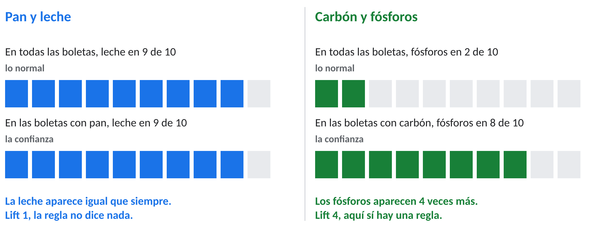
EN CLASE · Paso 4 de 5
Si pasa una cosa, ¿pasa la otra?
La idea
Una regla dice si pasa esto, entonces pasa esto otro. La confianza de la regla sola engaña, siempre se compara con lo normal.
Notes:
DECIR
9 de cada 10 boletas con pan traen leche. Parece una regla. Pero la leche aparece en 9 de cada 10 boletas de todo el supermercado, así que el pan no tiene nada que ver.
En cambio, los fósforos aparecen solo en 2 de cada 10 boletas, pero en 8 de cada 10 de las que traen carbón. Ahí sí hay una regla.
La confianza es el segundo número de cada lado. Lo normal es el primero.

Slide 16
EN CLASE · Paso 4 de 5
Si pasa una cosa, ¿pasa la otra?
Antes de seguir. Que respondan en el chat o en voz alta.
¿QUÉ CREEN QUE VA A SALIR?
En las canastas con falla eléctrica, el preventivo aparece en el 52,4 por ciento. Lo normal del preventivo es 56,3 por ciento.
¿Falla eléctrica y preventivo van juntos más de lo normal?
Sí, más de lo normal
Igual que siempre
Menos de lo normal
Notes:
PREGUNTAR
Dejar que voten antes de pasar a la lámina siguiente.
RESPUESTA
Igual que siempre. 52,4 parece mucho, pero es casi lo mismo que el 56,3 normal. El lift es 0,93, casi 1.

Slide 17
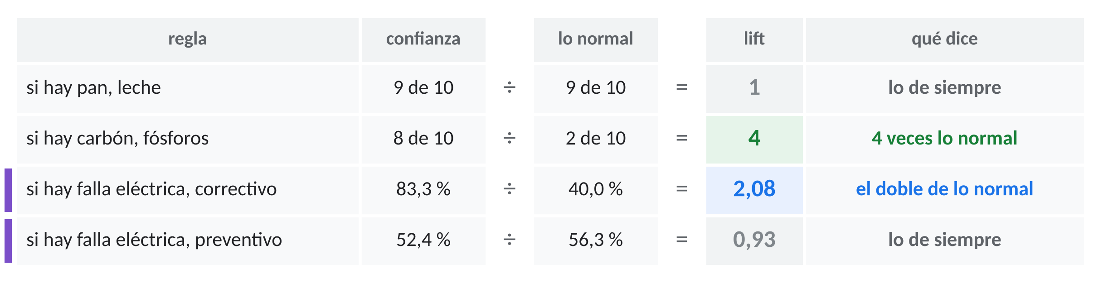
EN CLASE · Paso 4 de 5
Si pasa una cosa, ¿pasa la otra?
El lift
El lift es la confianza dividida por lo normal. Cerca de 1 es lo de siempre y la regla no dice nada. Un lift de 2 es el doble de lo normal.
Cómo se lee Arriba, el supermercado. Abajo, con la raya morada, dos reglas del Lab 04.
Notes:
DECIR
Es una división. Lo que importa no es si la confianza es alta, sino si es más alta que lo normal.
Falla eléctrica con correctivo, 83,3 dividido por 40,0 da 2,08, el doble de lo normal. Falla eléctrica con preventivo, 52,4 dividido por 56,3 da 0,93, lo de siempre. Esa era la respuesta de la pregunta anterior.

Slide 18
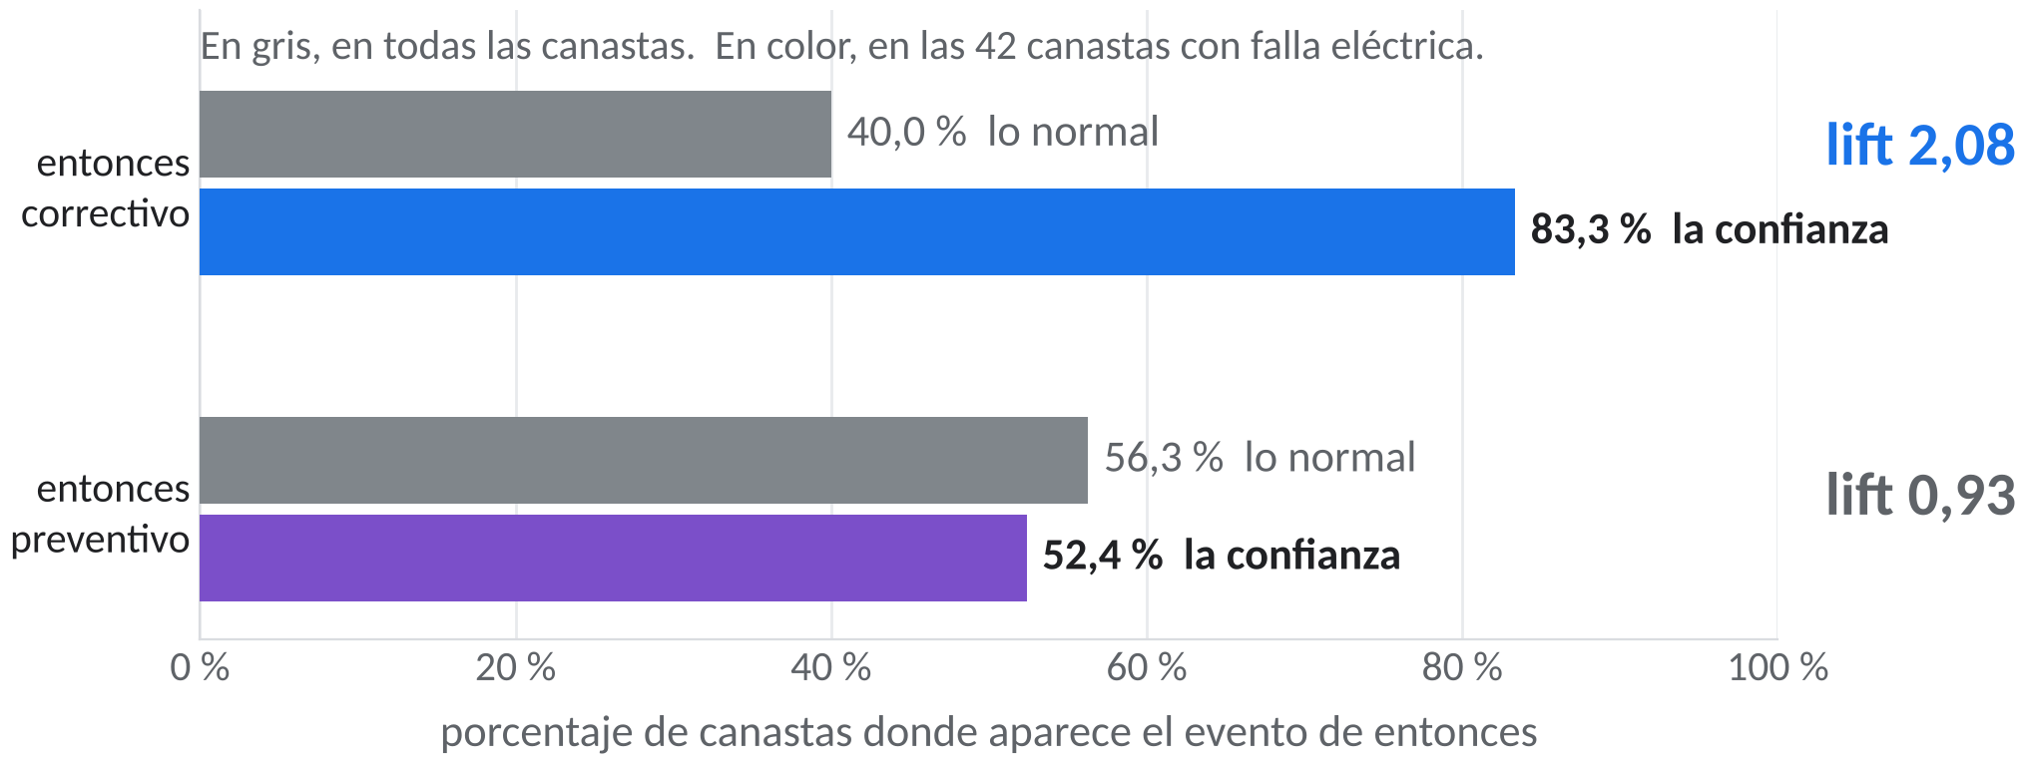
EN CLASE · Paso 4 de 5
Si pasa una cosa, ¿pasa la otra?
En el lab
Después de una falla eléctrica, el correctivo aparece el doble de lo normal. El preventivo aparece igual que siempre.
Cómo se lee Barra gris, lo normal. Barra de color, la confianza. Si la de color es mucho más larga, la regla dice algo.
Notes:
QUÉ MIRAR
Arriba, el correctivo aparece en el 40,0 por ciento de todas las canastas y en el 83,3 por ciento de las 42 canastas con falla eléctrica. Abajo, el preventivo aparece en el 56,3 por ciento de todas y en el 52,4 por ciento de las que tienen falla eléctrica.
DECIR
Esto es lo que va a calcular la celda.

Slide 19
EN CLASE · Paso 4 de 5
Si pasa una cosa, ¿pasa la otra?
Corre la celda con falla_electrica en si y correctivo en entonces.
# Paso 4
si = "falla_electrica" #@param ["preventivo", "correctivo", "inspeccion", "falla_mecan…
entonces = "correctivo" #@param ["preventivo", "correctivo", "inspeccion", "falla_meca…
# Solo las canastas donde pasó si, con un filtro como los del Lab 02.
con_si = tabla[tabla[si] == True]
print(f"Canastas con {si}", len(con_si))
# Confianza, de esas canastas, en qué porcentaje pasó también entonces.
confianza = 100 * con_si[entonces].mean()
# Lo normal, en qué porcentaje de todas las canastas pasa entonces.
normal = 100 * tabla[entonces].mean()
# Lift, cuántas veces más de lo normal. Sobre 1 van juntos, cerca de 1 no hay relación.
lift = confianza / normal
print("Confianza", round(confianza, 1), "por ciento")
print(f"{entonces} en todas las canastas", round(normal, 1), "por ciento")
print("Lift", round(lift, 2))
Lo que muestra Colab, en la lámina siguiente
Notes:
DECIR
con_si es un filtro como los del Lab 02, deja solo las canastas con falla eléctrica. confianza y normal son el mismo promedio del Paso 3, uno en esas canastas y otro en todas. lift divide uno por el otro.
SALIDA
42 canastas tienen falla eléctrica. En el 83,3 por ciento de ellas hubo también correctivo. En todas las canastas el correctivo aparece en el 40 por ciento. 83,3 dividido por 40 da 2,08.
DECIR
Cuando hay falla eléctrica, el correctivo aparece el doble de lo normal. Eso sí es una regla.
SI ELIGEN EL MISMO EVENTO EN LAS DOS LISTAS
La confianza da 100 por ciento y el lift sale alto, porque un evento siempre está en las canastas donde está él mismo. No es una regla, es el mismo evento mirado dos veces.
LÍNEA POR LÍNEA
si y entonces
Dos listas para elegir los eventos de la regla. Se lee si pasa este, ¿pasa también este otro?
con_si = tabla[tabla[si] == True]
Un filtro como los del Lab 02. Deja solo las canastas donde pasó el evento si.
confianza = 100 * con_si[entonces].mean()
De esas canastas, en qué porcentaje pasó también entonces. Es el mismo promedio del Paso 3, ahora solo en las canastas con si.
normal = 100 * tabla[entonces].mean()
En qué porcentaje de todas las canastas pasa entonces. Es el número del Paso 3.
lift = confianza / normal
Cuántas veces más de lo normal. Sobre 1 van juntos, cerca de 1 no hay relación.
Los print
Muestran las canastas con si, la confianza, lo normal y el lift.
SINTAXIS DE TODO EL CÓDIGO DE ESTA CELDA
# comentario
Todo lo que va después del signo # es un comentario. Python no lo ejecuta, sirve para explicar el código a quien lo lee.
nombre = valor
Un solo signo igual guarda. A la izquierda va el nombre y a la derecha lo que se guarda. Si el nombre ya existía, su valor anterior se reemplaza.
"texto"
Lo que va entre comillas es texto. Sin comillas, Python lo entiende como un nombre o un número.
#@param
Marca de Colab, no de Python. Convierte la línea en un formulario, con lista, deslizador, campo o casilla. Para Python sigue siendo un comentario y la variable toma el valor escrito a la izquierda.
#@param [ ... ]
Con una lista de opciones entre corchetes, Colab muestra un desplegable.
tabla[condición]
Con una columna de True y False adentro, la tabla deja pasar solo las filas con True. Es un filtro.
==
Dos signos igual preguntan si dos cosas son iguales. Dan True o False. Un solo igual guarda.
True y False
Verdadero y falso. Al sumarlos, True vale 1 y False vale 0, por eso sumar una columna de True y False cuenta los verdaderos.
print( ... )
Muestra en pantalla lo que va dentro. Si van varias cosas separadas por coma, las muestra en una línea con un espacio entre ellas.
f"... {nombre} ..."
Texto con una f delante. Lo que va entre llaves se reemplaza por su valor al mostrarse.
len( ... )
Cuenta cuántos elementos tiene una lista o cuántas filas tiene una tabla.
100 * ...
Multiplicar una proporción por 100 la deja en porcentaje.
*
Multiplica.
tabla[variable]
Corchetes con un nombre sin comillas eligen la columna cuyo nombre está guardado en esa variable. tabla[si] elige la columna del evento que se eligió en la lista si.
.mean()
El promedio. En una columna de True y False, la proporción de True.
/
Divide.
round(valor, n)
Redondea un número a n decimales. Sin n, al entero más cercano.

Slide 20
EN CLASE · Paso 4 de 5
Si pasa una cosa, ¿pasa la otra?
Lo que sale al correr la celda
LO QUE MUESTRA COLAB
LO QUE DICE
Canastas con falla_electrica 42
Confianza 83.3 por ciento
correctivo en todas las canastas 40.0 por ciento
Lift 2.08
Lift 2,08
En las 42 canastas con falla eléctrica, el correctivo aparece el doble de lo normal. La regla dice algo.
Notes:
DECIR
Lift 2,08. En las 42 canastas con falla eléctrica, el correctivo aparece el doble de lo normal. La regla dice algo.

Slide 21
EN CLASE · Paso 4 de 5
Si pasa una cosa, ¿pasa la otra?
Cambien los eventos en las listas y vuelvan a correr la celda
si | entonces | confianza | lo normal | lift
falla_electrica | correctivo | 83,3 % | 40,0 % | 2,08
falla_electrica | preventivo | 52,4 % | 56,3 % | 0,93
evento_climatico | falla_mecanica | 69,1 % | 36,3 % | 1,90
Dos reglas destacan. Falla eléctrica con correctivo y evento climático con falla mecánica. Falla eléctrica con preventivo tiene una confianza alta, pero es lo de siempre.
Notes:
DECIR
Estas son las tres combinaciones que pide la celda. Que las prueben en Colab y comparen con esta tabla.
El lift de 1,90 sale en Colab como 1.9, porque round no muestra el cero final.
SALIDA
55 canastas con evento climático. La falla mecánica aparece en el 69,1 por ciento de ellas y en el 36,3 de todas. El lift es 1,9.
DECIR
Es otro patrón que se plantó al crear los datos. El de falla eléctrica con correctivo se mide en el Paso 5. Ojo, que dos eventos vayan juntos no prueba que uno cause el otro.

Slide 22
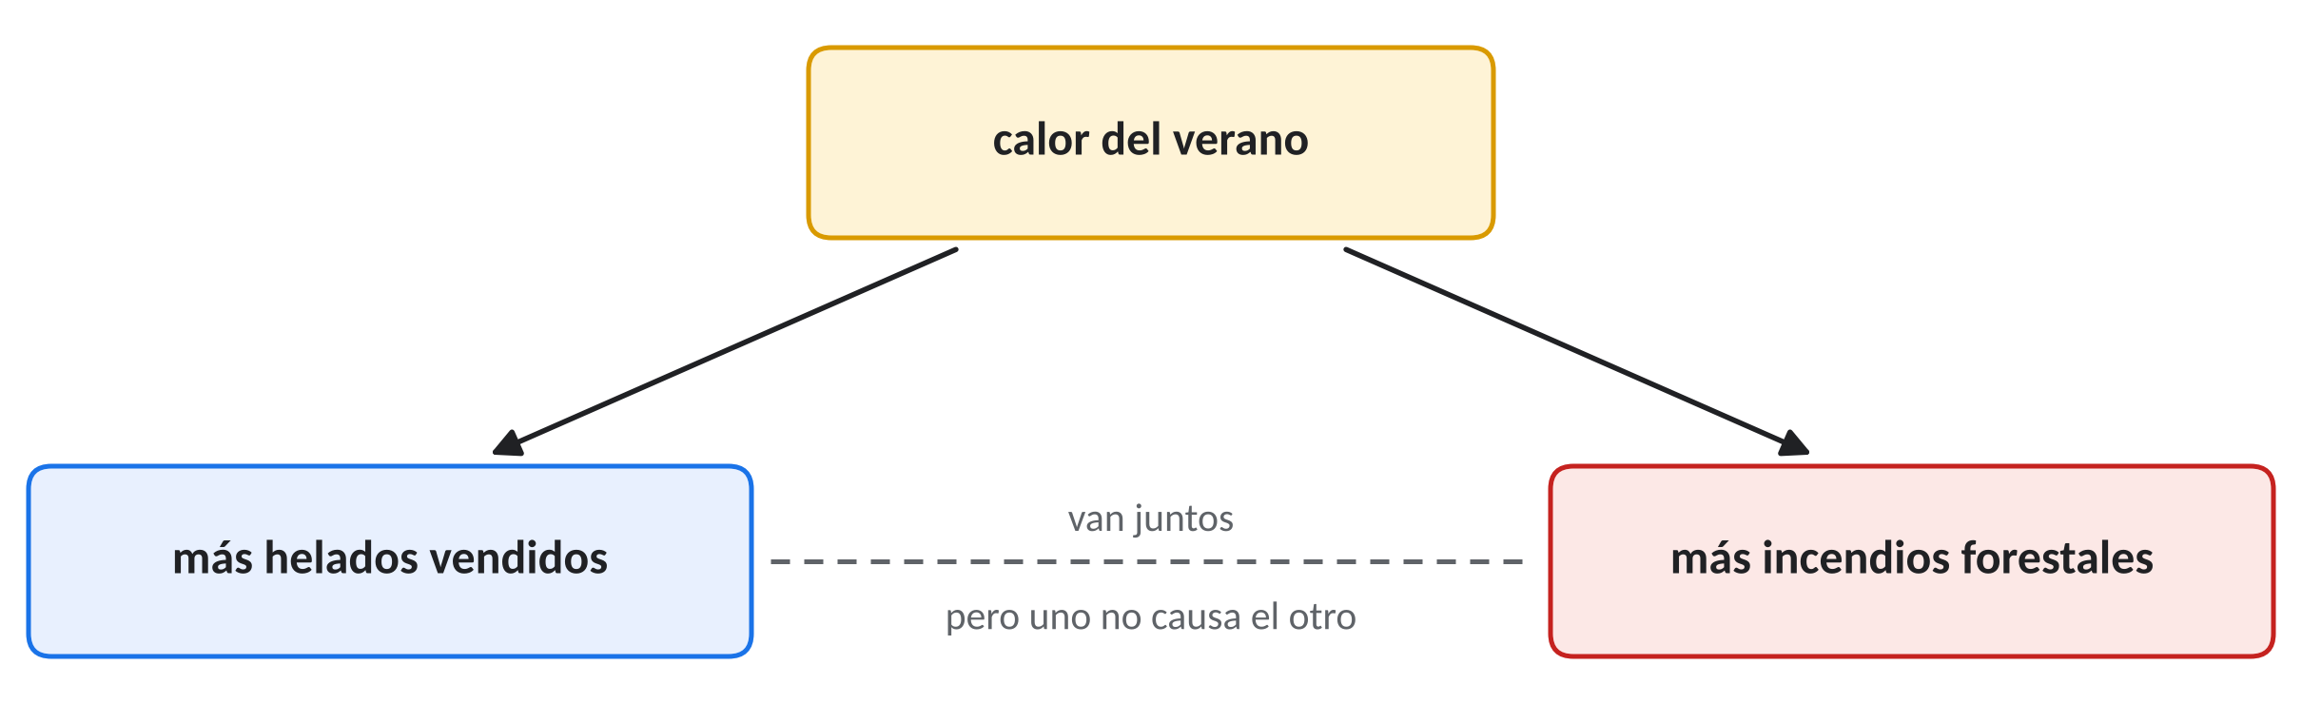
EN CLASE · Paso 4 de 5
Ir juntos no es lo mismo que causar
Una advertencia
Que dos eventos aparezcan juntos más de lo normal no prueba que uno cause el otro. Puede haber una tercera cosa que provoca los dos.
Cómo se lee En el lab, evento climático y falla mecánica tienen lift 1,90. Si el viento rompe piezas, lo dice quien conoce las centrales.
Notes:
DECIR
En verano se venden más helados y hay más incendios forestales. Van juntos, pero los helados no causan incendios. Los dos dependen del calor.
La regla dice qué mirar. La explicación la da quien conoce el tema. En los datos del curso ese patrón se plantó a propósito.

Slide 23
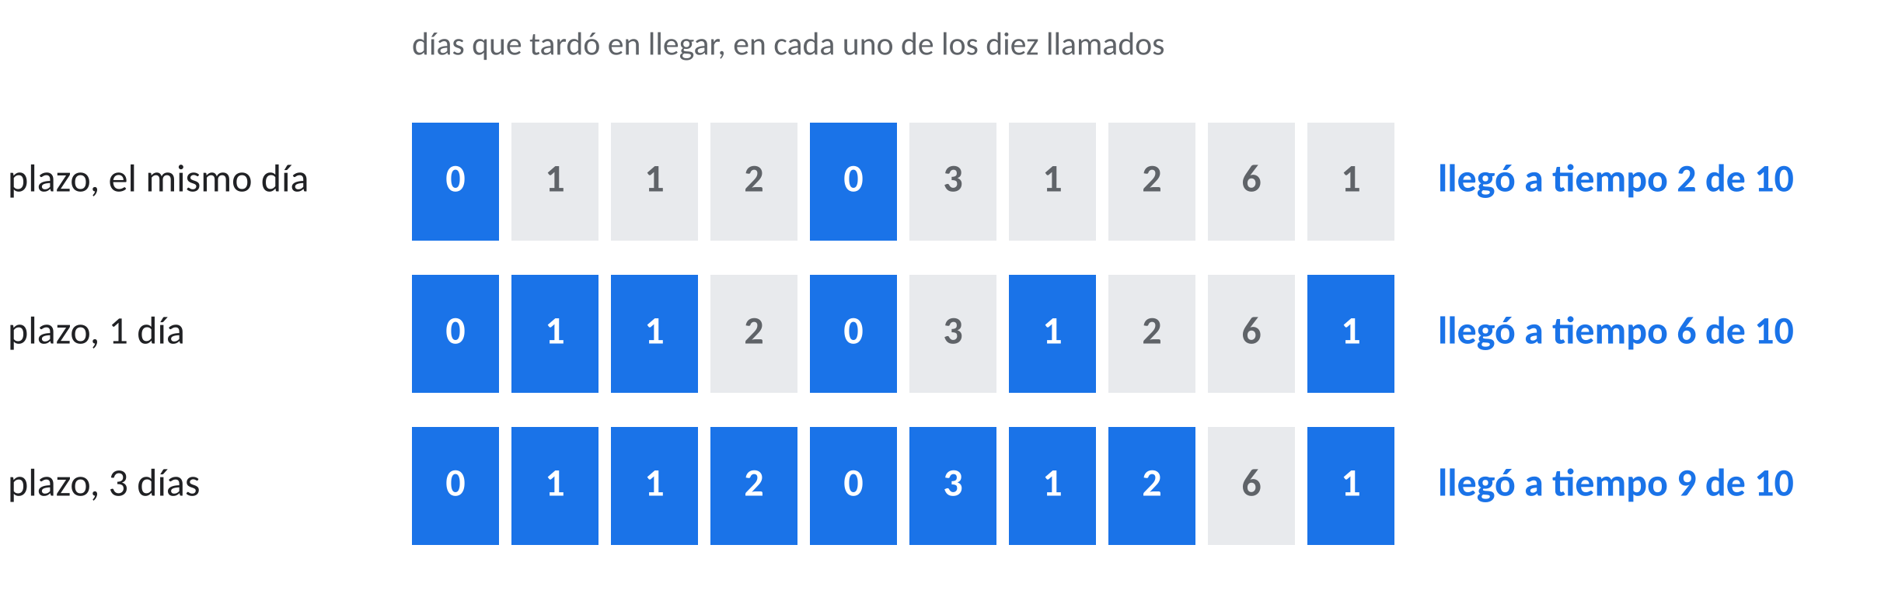
EN CLASE · Paso 5 de 5
¿En cuántos días llega el correctivo?
La idea
Para planificar no basta saber que algo viene después, importa en cuántos días. Se elige un plazo, la ventana, y se cuenta cuántas veces llegó dentro.
Cómo se lee Son los mismos diez llamados al gásfiter. Solo cambia el plazo, y con él cambia el resultado.
Notes:
DECIR
¿El gásfiter llega a tiempo? Depende de qué se llame a tiempo. Si es el mismo día, llegó 2 de 10 veces. Si son tres días, 9 de 10.
Por eso el plazo se escribe siempre junto con el resultado.

Slide 24
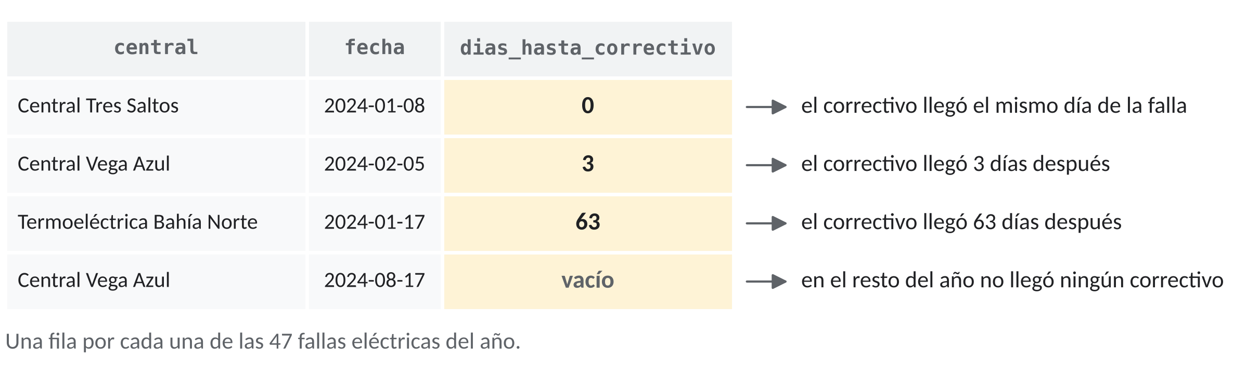
EN CLASE · Paso 5 de 5
¿En cuántos días llega el correctivo?
Los datos
El área de mantenimiento armó una planilla con cada falla eléctrica y los días hasta el primer correctivo en la misma central.
Notes:
DECIR
La planilla ya viene hecha, se llama fallas_electricas.csv. Tiene una fila por falla eléctrica, 47 en el año.
La última columna dice cuántos días pasaron hasta el primer correctivo en esa central. 0 es el mismo día. Si en el resto del año no llegó ningún correctivo, la casilla viene vacía.
En la Central Vega Azul la falla fue el 5 de febrero y el correctivo el 8 de febrero. La inspección de ese mismo 8 de febrero no cuenta, porque no es un correctivo.

Slide 25
EN CLASE · Paso 5 de 5
¿En cuántos días llega el correctivo?
Corre la celda con el deslizador en 3 días.
# Paso 5
dias = 3 #@param {type:"slider", min:0, max:7, step:1}
# La planilla que arma el área de mantenimiento. Una fila por falla eléctrica,
# con los días que pasaron hasta el primer correctivo en la misma central.
# Si nunca llegó un correctivo, la casilla viene vacía.
fallas = pd.read_csv(DATOS + "fallas_electricas.csv")
# Las fallas cuyo correctivo llegó dentro de la ventana.
a_tiempo = fallas[fallas["dias_hasta_correctivo"] <= dias]
porcentaje = 100 * len(a_tiempo) / len(fallas)
print("Fallas eléctricas", len(fallas))
print(f"Con un correctivo dentro de {dias} días", len(a_tiempo))
print("Porcentaje", round(porcentaje, 1))
print("Lo que se plantó al crear los datos, 70 por ciento")
Lo que muestra Colab, en la lámina siguiente
Notes:
DECIR
a_tiempo es un filtro. Deja las fallas cuyo correctivo llegó en dias o menos. Una casilla vacía no cumple, así que esas fallas quedan fuera.
SALIDA
47 fallas eléctricas en el año. 34 tuvieron un correctivo en la misma central dentro de 3 días, el 72,3 por ciento. Al crear los datos se plantó un 70 por ciento, y se mide algo muy parecido.
LÍNEA POR LÍNEA
dias = 3 #@param {type:"slider", ...}
Un deslizador para elegir la ventana, de 0 a 7 días.
fallas = pd.read_csv(DATOS + "fallas_electricas.csv")
Lee la planilla con una fila por falla eléctrica y los días hasta el primer correctivo de su central. Si nunca llegó, la casilla viene vacía.
a_tiempo = fallas[fallas["dias_hasta_correctivo"] <= dias]
Un filtro, deja las fallas cuyo correctivo llegó dentro de la ventana. Las casillas vacías no pasan.
porcentaje = 100 * len(a_tiempo) / len(fallas)
Qué parte de las fallas tuvo correctivo a tiempo, en porcentaje.
Los print
Muestran las fallas, las que tuvieron correctivo a tiempo, el porcentaje y lo que se plantó al crear los datos.
SINTAXIS DE TODO EL CÓDIGO DE ESTA CELDA
# comentario
Todo lo que va después del signo # es un comentario. Python no lo ejecuta, sirve para explicar el código a quien lo lee.
nombre = valor
Un solo signo igual guarda. A la izquierda va el nombre y a la derecha lo que se guarda. Si el nombre ya existía, su valor anterior se reemplaza.
#@param
Marca de Colab, no de Python. Convierte la línea en un formulario, con lista, deslizador, campo o casilla. Para Python sigue siendo un comentario y la variable toma el valor escrito a la izquierda.
{type:"slider", min, max, step}
Pide a Colab un deslizador. min y max son los extremos y step el salto entre un valor y el siguiente.
"texto"
Lo que va entre comillas es texto. Sin comillas, Python lo entiende como un nombre o un número.
pd.read_csv( ... )
Lee un archivo separado por comas y lo convierte en tabla. pd es pandas.
+
Suma números. Con textos, los junta uno detrás del otro.
tabla[condición]
Con una columna de True y False adentro, la tabla deja pasar solo las filas con True. Es un filtro.
tabla["columna"]
Corchetes con un nombre entre comillas eligen una columna de la tabla. También eligen una llave de un diccionario.
< > <= >=
Menor, mayor, menor o igual, mayor o igual. Dan True o False. Con una columna, comparan fila por fila.
100 * ...
Multiplicar una proporción por 100 la deja en porcentaje.
*
Multiplica.
len( ... )
Cuenta cuántos elementos tiene una lista o cuántas filas tiene una tabla.
/
Divide.
print( ... )
Muestra en pantalla lo que va dentro. Si van varias cosas separadas por coma, las muestra en una línea con un espacio entre ellas.
f"... {nombre} ..."
Texto con una f delante. Lo que va entre llaves se reemplaza por su valor al mostrarse.
round(valor, n)
Redondea un número a n decimales. Sin n, al entero más cercano.

Slide 26
EN CLASE · Paso 5 de 5
¿En cuántos días llega el correctivo?
Lo que sale al correr la celda
LO QUE MUESTRA COLAB
LO QUE DICE
Fallas eléctricas 47
Con un correctivo dentro de 3 días 34
Porcentaje 72.3
Lo que se plantó al crear los datos, 70 por ciento
72,3 % en 3 días
34 de las 47 fallas eléctricas tuvieron un correctivo dentro de 3 días.
Notes:
DECIR
72,3 % en 3 días. 34 de las 47 fallas eléctricas tuvieron un correctivo dentro de 3 días.

Slide 27
EN CLASE · Paso 5 de 5
¿En cuántos días llega el correctivo?
Antes de mover el deslizador. Que respondan en el chat o en voz alta.
¿QUÉ CREEN QUE VA A SALIR?
Con una ventana de 3 días, el 72,3 por ciento de las fallas tuvo correctivo.
Con 0 días, solo el mismo día, ¿qué porcentaje va a dar?
El mismo 72,3
Cerca de la mitad
Mucho menos
Notes:
PREGUNTAR
Dejar que voten antes de correr la celda.
RESPUESTA
Mucho menos, 14,9 por ciento. Solo 7 fallas tuvieron el correctivo el mismo día.

Slide 28
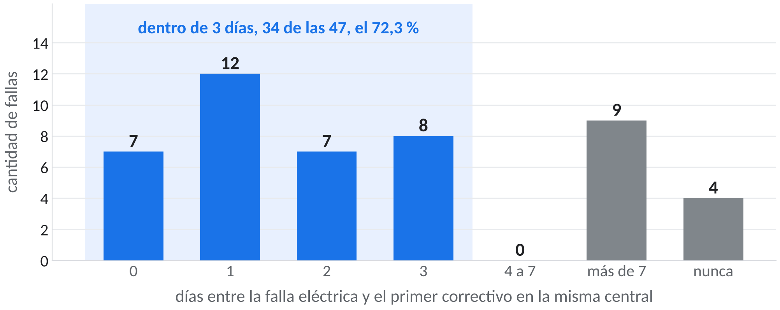
EN CLASE · Paso 5 de 5
¿En cuántos días llega el correctivo?
Todas las fallas
Casi todos los correctivos llegan en los tres días siguientes a la falla. Del día 4 al 7 no llega ninguno.
Cómo se lee Eje horizontal, los días hasta el correctivo. Eje vertical, cuántas fallas. En azul, las que caen en una ventana de 3 días.
Notes:
QUÉ MIRAR
7 llegaron el mismo día, 12 al día siguiente, 7 a los dos días y 8 a los tres. Del cuarto al séptimo día, ninguna. 9 tardaron más de una semana y en 4 no llegó nunca.
RESPUESTA DE LA PREGUNTA
Con 0 días quedan solo las 7 del mismo día, el 14,9 por ciento. Mucho menos.

Slide 29
EN CLASE · Paso 5 de 5
¿En cuántos días llega el correctivo?
Muevan el deslizador a 0, a 1 y a 7, y vuelvan a correr la celda
ventana | fallas con correctivo a tiempo | porcentaje
0 días | 7 de 47 | 14,9 %
1 día | 19 de 47 | 40,4 %
3 días | 34 de 47 | 72,3 %
7 días | 34 de 47 | 72,3 %
Los mismos datos dan 15 o 72 por ciento según la ventana. La ventana la decide quien analiza y se escribe junto al resultado. Al crear los datos se plantó un 70 por ciento.
Notes:
DECIR
Con 7 días da lo mismo que con 3, porque entre el cuarto y el séptimo día no llegó ningún correctivo.
Los datos son inventados y el patrón se plantó a propósito, para poder medirlo y ver que la técnica lo encuentra.

Slide 30
Las respuestas para mantenimiento
Lo que el área puede hacer con la bitácora
¿Qué eventos suelen venir juntos?
Falla eléctrica con correctivo, el doble de lo normal, lift 2,08. Y evento climático con falla mecánica, casi el doble, lift 1,90.
Después de una falla eléctrica, ¿en cuántos días llega el correctivo?
En 7 de cada 10 fallas, dentro de los 3 días siguientes. Después del día 3 ya no sube.
Qué conviene hacer
Después de una falla eléctrica, tener una cuadrilla lista para los 3 días siguientes. Y preguntar a quien conoce las centrales por qué el clima trae fallas mecánicas, porque ir juntos no prueba la causa.
Notes:
DECIR
Volver a la lámina del problema. Estas son las respuestas a las dos preguntas que se vieron hoy, y lo que el área de mantenimiento podría hacer con ellas.
La tercera pregunta, qué eventos dejan más tiempo detenida una central, queda para la casa en el Estudio 1.

Slide 31
Ahora en Colab
Abran el Lab 04 guiado y hagan los 5 pasos de la Parte 1. La Parte 2 queda para la casa, con la guía y las láminas que siguen.
Si algo no calza, escriban en el chat el número del paso.
Notes:
Dejar unos 45 minutos. Pasar por el chat y resolver las dudas en voz alta, para que todos escuchen.

Slide 32
PARTE 2 · PARA LA CASA
No se ve en clase. Cada estudio parte con la idea y sigue con la celda y lo que sale.
1
Estudio 1 ¿Cuánto dura cada tipo de evento?
2
Estudio 2 ¿Qué le pasa a cada tecnología?
3
Estudio 3 ¿Qué eventos acompañan a cada uno?
4
Estudio 4 ¿Qué viene después de cada evento?
Notes:
CÓMO PASAR ESTA LÁMINA
Aquí termina lo que se ve en clase. Las láminas que siguen son para estudiar en casa.

Slide 33
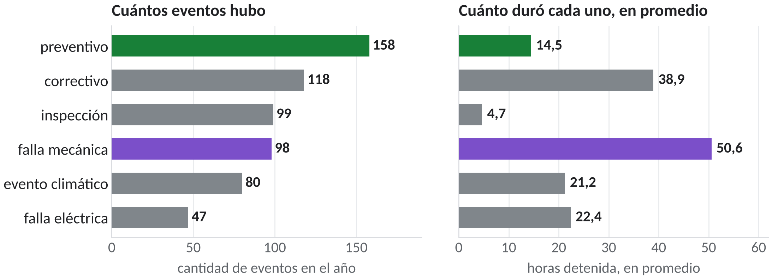
PARA LA CASA · Estudio 1 de 4
¿Cuánto dura cada tipo de evento?
La idea
Contar no es lo mismo que medir. El preventivo es lo más frecuente, pero la falla mecánica es la que deja más horas detenida una central.
Cómo se lee Como en un taller, hay muchos cambios de aceite, pero lo que más tiempo deja parado un auto es un motor roto.
Notes:
QUÉ MIRAR
A la izquierda, cuántos eventos hubo de cada tipo. A la derecha, cuántas horas duró cada uno en promedio. El preventivo, en verde, gana en cantidad. La falla mecánica, en morado, gana en horas.
DECIR
Para decidir dónde poner la atención se miran las dos cosas, cuántas veces pasa y cuánto dura.

Slide 34
PARA LA CASA · Estudio 1 de 4
¿Cuánto dura cada tipo de evento?
Corre la celda.
# Estudio 1
resumen = mant.groupby("tipo_evento")["duracion_horas"].agg(
eventos="count",
horas_promedio="mean",
horas_maximo="max",
)
resumen.round(1).sort_values("eventos", ascending=False)
LO QUE MUESTRA COLAB
LO QUE DICE
tipo_evento | eventos | horas_promedio | horas_maximo
preventivo | 158 | 14.5 | 24
correctivo | 118 | 38.9 | 72
inspeccion | 99 | 4.7 | 8
falla_mecanica | 98 | 50.6 | 94
evento_climatico | 80 | 21.2 | 36
falla_electrica | 47 | 22.4 | 48
Falla mecánica, 50,6 horas
Hubo 98, menos que preventivos, pero cada una deja la central detenida 50,6 horas en promedio, y hasta 94.
Notes:
DECIR
agg calcula varias cifras por grupo de una vez, como en los labs 02 y 03.
SALIDA
158 preventivos de 14,5 horas en promedio. 98 fallas mecánicas de 50,6 horas en promedio, y la más larga de 94. 47 fallas eléctricas de 22,4 horas.
PREGUNTAR
¿Qué le importa más al que programa las cuadrillas, el evento más frecuente o el que más horas detiene una central?
LÍNEA POR LÍNEA
resumen = mant.groupby("tipo_evento")["duracion_horas"].agg( ... )
Agrupa por tipo de evento y calcula tres cosas. Cuántos eventos hubo, cuánto duraron en promedio y cuánto duró el más largo.
resumen.round(1).sort_values("eventos", ascending=False)
Redondea a un decimal y ordena por la cantidad de eventos.
SINTAXIS DE TODO EL CÓDIGO DE ESTA CELDA
# comentario
Todo lo que va después del signo # es un comentario. Python no lo ejecuta, sirve para explicar el código a quien lo lee.
nombre = valor
Un solo signo igual guarda. A la izquierda va el nombre y a la derecha lo que se guarda. Si el nombre ya existía, su valor anterior se reemplaza.
.groupby(columna)
Separa las filas en grupos según los valores de la columna. Con una lista, por varias columnas a la vez. Lo que viene después se calcula por grupo.
"texto"
Lo que va entre comillas es texto. Sin comillas, Python lo entiende como un nombre o un número.
.agg(nombre=("columna", "cálculo"))
Calcula varias cosas por grupo. Cada argumento es una columna del resultado. Con un solo texto a la derecha, el cálculo es sobre la columna ya elegida.
( ... ) en varias líneas
Mientras un paréntesis siga abierto, la instrucción continúa en la línea de abajo. La sangría de esas líneas es solo para que se lea mejor.
.round(n)
Redondea a n decimales. Sin n, redondea al entero más cercano, aunque se siga mostrando con .0.
a.b().c()
Cadena de pasos. Cada punto toma lo que salió a su izquierda y le aplica algo más. Se lee de izquierda a derecha.
.sort_values( ... )
Ordena. Por defecto de menor a mayor. En una tabla se indica la columna.
ascending=False
Ordena de mayor a menor.

Slide 35
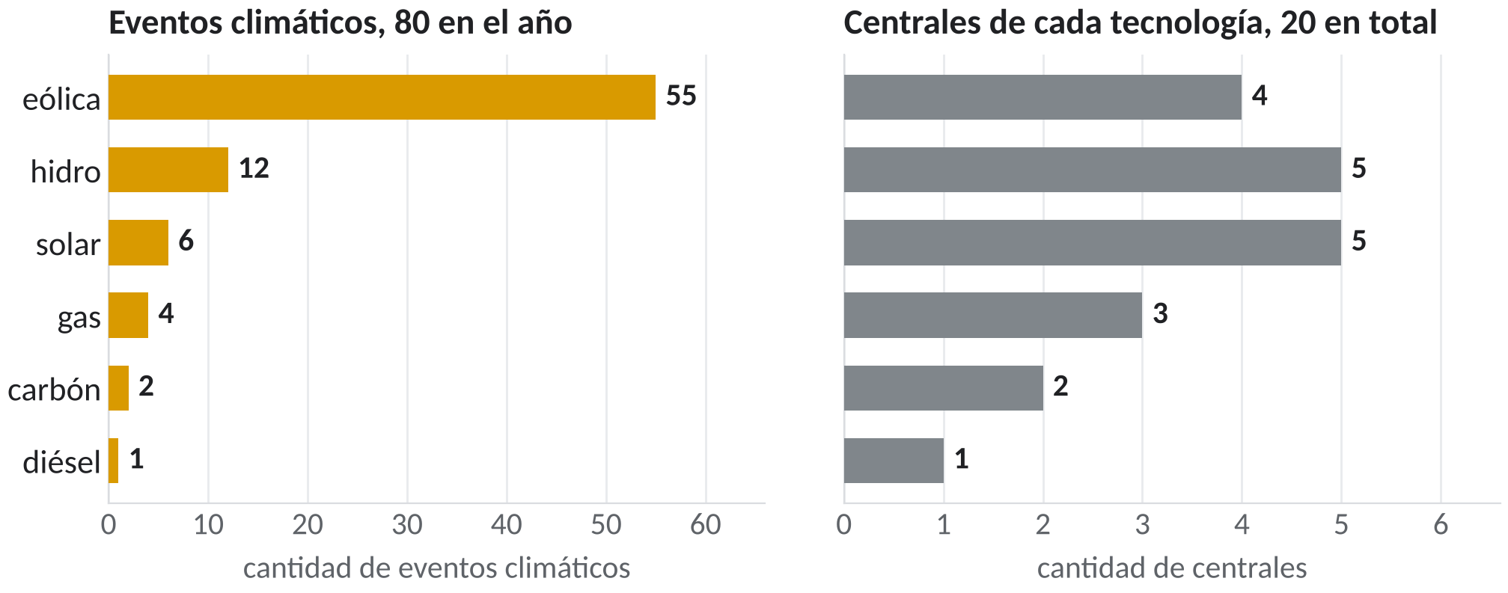
PARA LA CASA · Estudio 2 de 4
¿Qué le pasa a cada tecnología?
La idea
La bitácora no trae la tecnología de cada central. Se pega desde la ficha de centrales, como en el Lab 01, y recién ahí se cuenta.
Cómo se lee 55 de los 80 eventos climáticos son de centrales eólicas, y hay solo 4 eólicas. Al comparar conteos, miren cuántas centrales tiene cada grupo.
Notes:
DECIR
Es como una lista de reclamos que trae el nombre del cliente pero no su comuna. Para contar por comuna se cruza con la lista de clientes.
QUÉ MIRAR
Los 80 eventos climáticos, 55 en centrales eólicas. Las 47 fallas eléctricas, más repartidas.
OJO
Hay 4 centrales eólicas, 5 hidro y 5 solares. Un conteo alto puede venir de tener más centrales de esa tecnología.

Slide 36
PARA LA CASA · Estudio 2 de 4
¿Qué le pasa a cada tecnología?
Corre la celda con evento_climatico. Después prueba falla_electrica.
# Estudio 2
tipo = "evento_climatico" #@param ["preventivo", "correctivo", "insp…
# A cada evento se le pega la ficha de su central, como en el Lab 01.
centrales = pd.read_csv(DATOS + "centrales.csv")
con_ficha = pd.merge(mant, centrales, on="central", how="left")
elegidos = con_ficha[con_ficha["tipo_evento"] == tipo]
print(f"✓ Hay {len(elegidos)} eventos de tipo {tipo}")
elegidos["tecnologia"].value_counts()
Lo que muestra Colab, en la lámina siguiente
Notes:
DECIR
merge es el del Lab 01. Con how="left" no se pierde ningún evento.
SALIDA
Eólica 55, hidro 12, solar 6, gas 4, carbón 2 y diésel 1.
DECIR
Tiene sentido, el viento que mueve las eólicas es el mismo de los temporales.
LÍNEA POR LÍNEA
tipo = "evento_climatico" #@param [...]
Se elige el tipo de evento.
centrales = pd.read_csv(DATOS + "centrales.csv")
Las fichas de las centrales, como en el Lab 01.
con_ficha = pd.merge(mant, centrales, on="central", how="left")
A cada evento se le pega la ficha de su central. left conserva todos los eventos.
elegidos = con_ficha[con_ficha["tipo_evento"] == tipo]
Un filtro, deja solo los eventos del tipo elegido.
elegidos["tecnologia"].value_counts()
Cuenta cuántos de esos eventos hay en cada tecnología, de mayor a menor.
SINTAXIS DE TODO EL CÓDIGO DE ESTA CELDA
# comentario
Todo lo que va después del signo # es un comentario. Python no lo ejecuta, sirve para explicar el código a quien lo lee.
nombre = valor
Un solo signo igual guarda. A la izquierda va el nombre y a la derecha lo que se guarda. Si el nombre ya existía, su valor anterior se reemplaza.
"texto"
Lo que va entre comillas es texto. Sin comillas, Python lo entiende como un nombre o un número.
#@param
Marca de Colab, no de Python. Convierte la línea en un formulario, con lista, deslizador, campo o casilla. Para Python sigue siendo un comentario y la variable toma el valor escrito a la izquierda.
#@param [ ... ]
Con una lista de opciones entre corchetes, Colab muestra un desplegable.
pd.read_csv( ... )
Lee un archivo separado por comas y lo convierte en tabla. pd es pandas.
+
Suma números. Con textos, los junta uno detrás del otro.
pd.merge(izquierda, derecha, ...)
Une dos tablas buscando la pareja de cada fila, como el BUSCARV.
on=
La columna, o la lista de columnas, que tienen en común las dos tablas y que se usa para buscar la pareja.
how=
Qué hacer con las filas que no encuentran pareja. inner deja solo las que están en las dos tablas y left conserva todas las de la tabla izquierda.
tabla[condición]
Con una columna de True y False adentro, la tabla deja pasar solo las filas con True. Es un filtro.
tabla["columna"]
Corchetes con un nombre entre comillas eligen una columna de la tabla. También eligen una llave de un diccionario.
==
Dos signos igual preguntan si dos cosas son iguales. Dan True o False. Un solo igual guarda.
print( ... )
Muestra en pantalla lo que va dentro. Si van varias cosas separadas por coma, las muestra en una línea con un espacio entre ellas.
f"... {nombre} ..."
Texto con una f delante. Lo que va entre llaves se reemplaza por su valor al mostrarse.
len( ... )
Cuenta cuántos elementos tiene una lista o cuántas filas tiene una tabla.
.value_counts()
Cuenta cuántas veces aparece cada valor, de mayor a menor.

Slide 37
PARA LA CASA · Estudio 2 de 4
¿Qué le pasa a cada tecnología?
Lo que sale al correr la celda
LO QUE MUESTRA COLAB
LO QUE DICE
✓ Hay 80 eventos de tipo evento_climatico
tecnologia
eolica 55
hidro 12
solar 6
gas 4
carbon 2
diesel 1
Name: count, dtype: int64
55 de 80 en eólicas
merge pega la ficha de cada central. Con falla_electrica el resultado queda más repartido entre tecnologías.
Notes:
DECIR
55 de 80 en eólicas. merge pega la ficha de cada central. Con falla_electrica el resultado queda más repartido entre tecnologías.

Slide 38
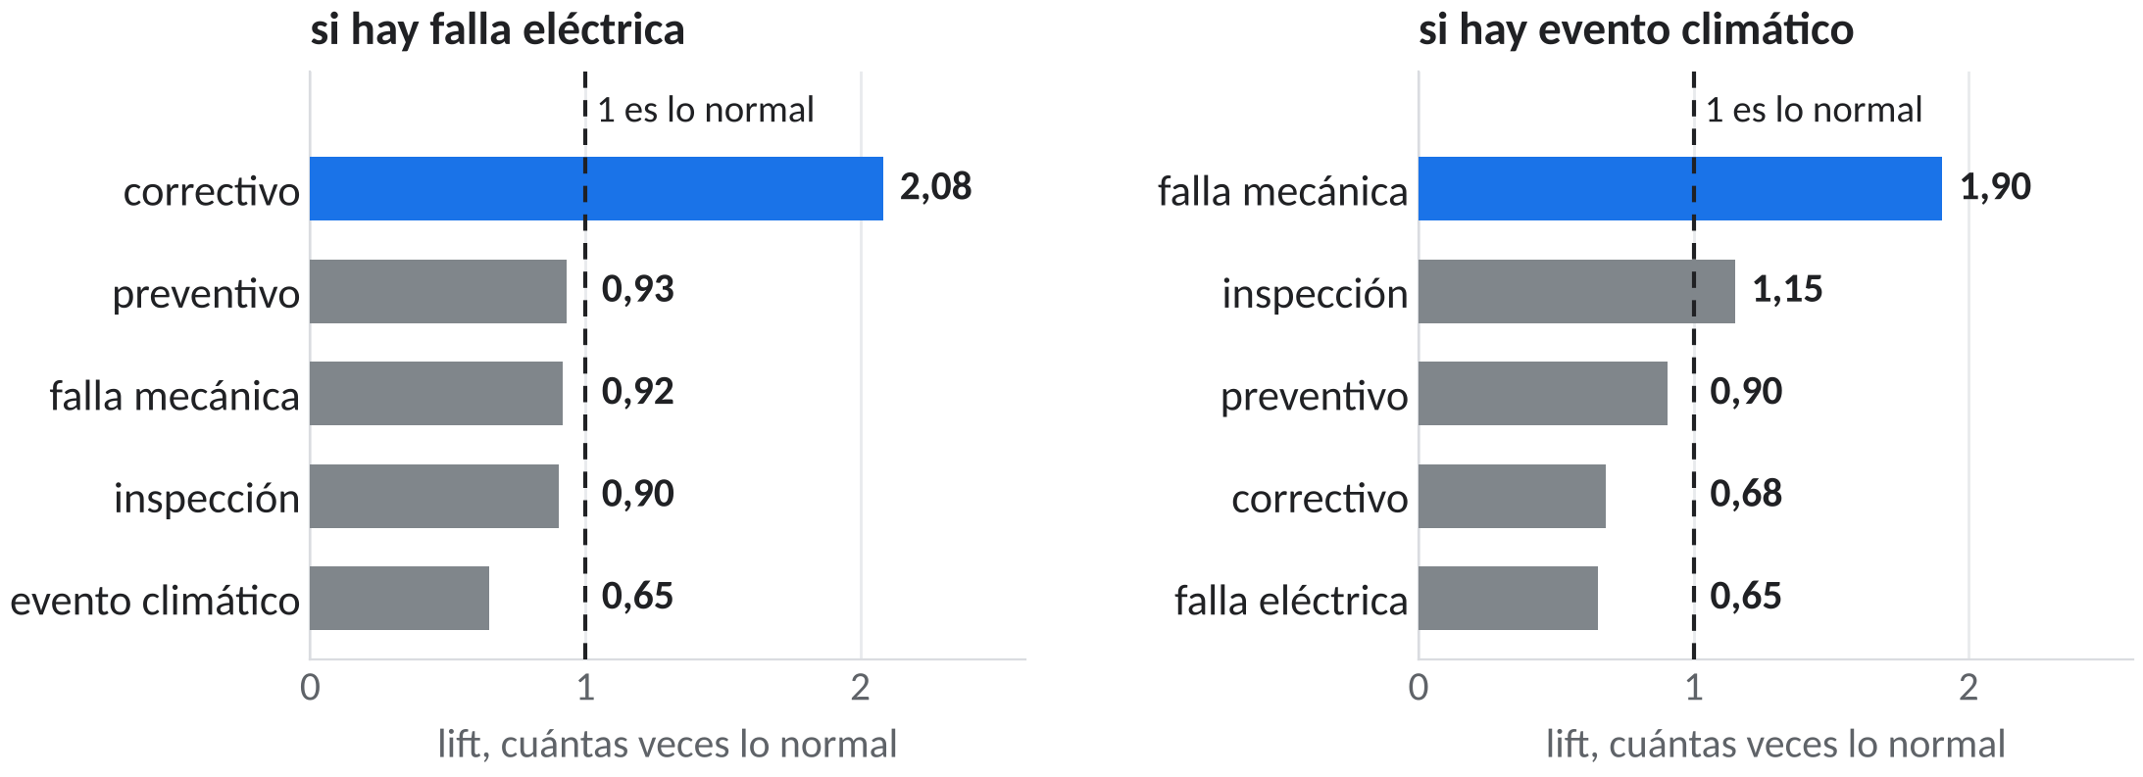
PARA LA CASA · Estudio 3 de 4
¿Qué eventos acompañan a cada uno?
La idea
Es la cuenta del Paso 4, pero contra todos los eventos a la vez. Así se ve cuáles destacan sin probar las reglas de a una.
Cómo se lee La línea punteada es 1, lo normal. Las barras que pasan bastante a la derecha de la línea son las que dicen algo.
Notes:
QUÉ MIRAR
Con falla eléctrica, solo el correctivo pasa de 1, con 2,08. Con evento climático, la falla mecánica llega a 1,90 y la inspección queda en 1,15, cerca de lo normal.
DECIR
Una confianza alta no basta. El preventivo aparece en todas partes y por eso su lift queda cerca de 1.

Slide 39
PARA LA CASA · Estudio 3 de 4
¿Qué eventos acompañan a cada uno?
Corre la celda con falla_electrica. Después prueba evento_climatico y preventivo.
# Estudio 3
si = "falla_electrica" #@param ["preventivo", "correctivo", "inspeccion", "f…
# Lo mismo del Paso 4, para todos los entonces a la vez.
# mean saca la proporción de cada columna, en las canastas con si y en todas.
con_si = tabla[tabla[si] == True]
lift = con_si.mean() / tabla.mean()
# drop quita el mismo evento, porque siempre se acompaña a sí mismo.
lift.drop(si).round(2).sort_values(ascending=False)
LO QUE MUESTRA COLAB
LO QUE DICE
tipo_evento
correctivo 2.08
preventivo 0.93
falla_mecanica 0.92
inspeccion 0.90
evento_climatico 0.65
dtype: float64
Correctivo, 2,08
Con falla eléctrica, solo el correctivo pasa de 1. Con preventivo ninguno pasa de 1, el preventivo no anuncia nada.
Notes:
DECIR
Es el mismo lift del Paso 4, hecho para las seis columnas a la vez. drop quita el evento elegido.
SALIDA
correctivo 2,08, preventivo 0,93, falla mecánica 0,92, inspección 0,90 y evento climático 0,65.
LÍNEA POR LÍNEA
si = "falla_electrica" #@param [...]
Se elige el evento.
con_si = tabla[tabla[si] == True]
Las canastas donde pasó ese evento, como en el Paso 4.
lift = con_si.mean() / tabla.mean()
mean saca la proporción de cada columna a la vez, a la izquierda del / en las canastas con si y a la derecha en todas. Dividir columna por columna da el lift de si con cada uno de los demás eventos.
lift.drop(si).round(2).sort_values(ascending=False)
drop quita el mismo evento, que siempre se acompaña a sí mismo. Después se redondea y se ordena de mayor a menor.
SINTAXIS DE TODO EL CÓDIGO DE ESTA CELDA
# comentario
Todo lo que va después del signo # es un comentario. Python no lo ejecuta, sirve para explicar el código a quien lo lee.
nombre = valor
Un solo signo igual guarda. A la izquierda va el nombre y a la derecha lo que se guarda. Si el nombre ya existía, su valor anterior se reemplaza.
"texto"
Lo que va entre comillas es texto. Sin comillas, Python lo entiende como un nombre o un número.
#@param
Marca de Colab, no de Python. Convierte la línea en un formulario, con lista, deslizador, campo o casilla. Para Python sigue siendo un comentario y la variable toma el valor escrito a la izquierda.
#@param [ ... ]
Con una lista de opciones entre corchetes, Colab muestra un desplegable.
tabla[condición]
Con una columna de True y False adentro, la tabla deja pasar solo las filas con True. Es un filtro.
==
Dos signos igual preguntan si dos cosas son iguales. Dan True o False. Un solo igual guarda.
True y False
Verdadero y falso. Al sumarlos, True vale 1 y False vale 0, por eso sumar una columna de True y False cuenta los verdaderos.
.mean()
El promedio. En una columna de True y False, la proporción de True.
/
Divide.
.drop(rótulo)
Quita el elemento o la fila que tiene ese rótulo.
a.b().c()
Cadena de pasos. Cada punto toma lo que salió a su izquierda y le aplica algo más. Se lee de izquierda a derecha.
.round(n)
Redondea a n decimales. Sin n, redondea al entero más cercano, aunque se siga mostrando con .0.
.sort_values( ... )
Ordena. Por defecto de menor a mayor. En una tabla se indica la columna.
ascending=False
Ordena de mayor a menor.

Slide 40
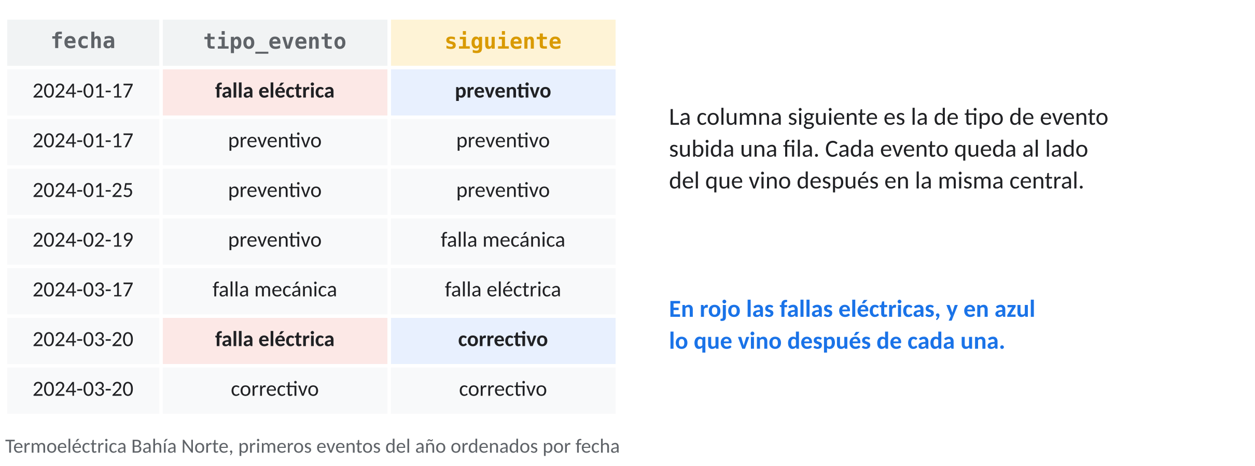
PARA LA CASA · Estudio 4 de 4
¿Qué viene después de cada evento?
La idea
La canasta no sabe de orden. Para saber qué viene después, se ordena la bitácora por central y fecha, y se mira el evento siguiente.
Cómo se lee Como buscar en el libro de novedades qué se anotó justo después de cada corte de agua.
Notes:
QUÉ MIRAR
Las primeras filas de Bahía Norte, ordenadas por fecha. La columna siguiente es la de tipo_evento subida una fila.
DECIR
Ahora importa el orden en el tiempo, no la canasta.

Slide 41
PARA LA CASA · Estudio 4 de 4
¿Qué viene después de cada evento?
Corre la celda con falla_electrica. Después prueba evento_climatico y preventivo.
# Estudio 4
evento = "falla_electrica" #@param ["preventivo", "correctivo", "inspeccion", "falla…
# Se ordena por central y fecha, y shift(-1) trae el evento de la fila siguiente.
# groupby("central") cuida que el siguiente sea de la misma central.
ordenados = mant.sort_values(["central", "fecha"]).copy()
ordenados["siguiente"] = ordenados.groupby("central")["tipo_evento"].shift(-1)
# Las filas del evento elegido, y en qué porcentaje viene cada siguiente.
# normalize=True entrega proporciones en vez de conteos.
despues = ordenados[ordenados["tipo_evento"] == evento]
print(f"Después de {evento}, el evento siguiente en la misma central, en porcentaje")
(100 * despues["siguiente"].value_counts(normalize=True)).round(1)
Lo que muestra Colab, en la lámina siguiente
Notes:
DECIR
shift(-1) trae el evento de la fila siguiente. groupby("central") cuida que el siguiente sea de la misma central.
SALIDA
correctivo 78,7, preventivo 10,6, falla eléctrica 6,4 e inspección 4,3.
LÍNEA POR LÍNEA
evento = "falla_electrica" #@param [...]
Se elige el evento.
ordenados = mant.sort_values(["central", "fecha"]).copy()
Ordena la bitácora por central y por fecha, y la guarda como una tabla aparte.
ordenados["siguiente"] = ordenados.groupby("central")["tipo_evento"].shift(-1)
Una columna nueva con el evento de la fila de abajo. groupby cuida que el siguiente sea de la misma central.
despues = ordenados[ordenados["tipo_evento"] == evento]
Un filtro, deja las filas del evento elegido.
(100 * despues["siguiente"].value_counts(normalize=True)).round(1)
Cuenta cada siguiente como proporción y lo pasa a porcentaje.
SINTAXIS DE TODO EL CÓDIGO DE ESTA CELDA
# comentario
Todo lo que va después del signo # es un comentario. Python no lo ejecuta, sirve para explicar el código a quien lo lee.
nombre = valor
Un solo signo igual guarda. A la izquierda va el nombre y a la derecha lo que se guarda. Si el nombre ya existía, su valor anterior se reemplaza.
"texto"
Lo que va entre comillas es texto. Sin comillas, Python lo entiende como un nombre o un número.
#@param
Marca de Colab, no de Python. Convierte la línea en un formulario, con lista, deslizador, campo o casilla. Para Python sigue siendo un comentario y la variable toma el valor escrito a la izquierda.
#@param [ ... ]
Con una lista de opciones entre corchetes, Colab muestra un desplegable.
.sort_values( ... )
Ordena. Por defecto de menor a mayor. En una tabla se indica la columna.
["a", "b"]
Una lista de textos. Dentro de una instrucción de pandas suele indicar varias columnas a la vez.
a.b().c()
Cadena de pasos. Cada punto toma lo que salió a su izquierda y le aplica algo más. Se lee de izquierda a derecha.
.copy()
Una copia. Lo que se cambie en la copia no toca el original.
tabla["nueva"] = ...
Guarda el resultado como una columna. Si no existía, la crea.
tabla["columna"]
Corchetes con un nombre entre comillas eligen una columna de la tabla. También eligen una llave de un diccionario.
.groupby(columna)
Separa las filas en grupos según los valores de la columna. Con una lista, por varias columnas a la vez. Lo que viene después se calcula por grupo.
.shift(-1)
Corre la columna. Con -1, cada fila recibe el valor de la fila de abajo.
normalize=True
En value_counts, entrega la proporción de cada valor en vez del conteo. Las proporciones suman uno.
tabla[condición]
Con una columna de True y False adentro, la tabla deja pasar solo las filas con True. Es un filtro.
==
Dos signos igual preguntan si dos cosas son iguales. Dan True o False. Un solo igual guarda.
print( ... )
Muestra en pantalla lo que va dentro. Si van varias cosas separadas por coma, las muestra en una línea con un espacio entre ellas.
f"... {nombre} ..."
Texto con una f delante. Lo que va entre llaves se reemplaza por su valor al mostrarse.
100 * ...
Multiplicar una proporción por 100 la deja en porcentaje.
*
Multiplica.
.value_counts()
Cuenta cuántas veces aparece cada valor, de mayor a menor.
.round(n)
Redondea a n decimales. Sin n, redondea al entero más cercano, aunque se siga mostrando con .0.

Slide 42
PARA LA CASA · Estudio 4 de 4
¿Qué viene después de cada evento?
Lo que sale al correr la celda
LO QUE MUESTRA COLAB
LO QUE DICE
Después de falla_electrica, el evento siguiente en la misma central, en porcentaje
siguiente
correctivo 78.7
preventivo 10.6
falla_electrica 6.4
inspeccion 4.3
Name: proportion, dtype: float64
78,7 % correctivo
Después de una falla eléctrica, casi 8 de cada 10 veces lo siguiente en esa central es un correctivo.
Notes:
DECIR
78,7 % correctivo. Después de una falla eléctrica, casi 8 de cada 10 veces lo siguiente en esa central es un correctivo.

Slide 43
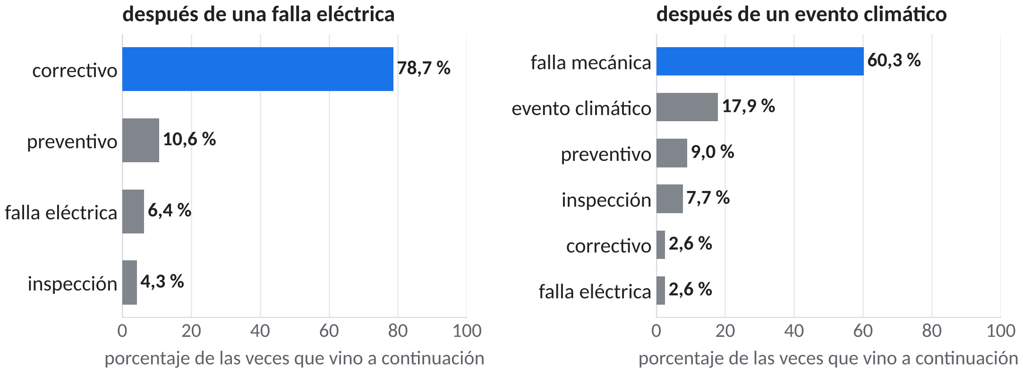
PARA LA CASA · Estudio 4 de 4
¿Qué viene después de cada evento?
Lo que da con cada evento
Después de un evento climático viene una falla mecánica en el 60,3 por ciento. Después de un preventivo puede venir cualquier cosa, ninguno llega al 30 por ciento.
Cómo se lee En azul, lo que más viene después. La canasta dice qué va junto, el orden en el tiempo dice qué viene después.
Notes:
DECIR
Las canastas no saben de orden. shift(-1) sí, porque mira la fila siguiente en la misma central. Después de una falla eléctrica viene un correctivo en el 78,7 por ciento de los casos.

Slide 44
Del Lab 04 al Lab 05
Lo que nos llevamos y cómo sigue
1
Una bitácora se junta en canastas, y lo normal dice qué tan común es cada evento.
2
La confianza se compara con lo normal, y eso es el lift. La ventana de días es una decisión que se deja escrita.
3
El Lab 05 busca grupos sin una respuesta correcta, como centrales que se comportan parecido.
Notes:
DECIR
En este lab los patrones se encontraron midiendo los datos, sin una columna que trajera la respuesta. El Lab 05 sigue por ese camino, buscando grupos de centrales que se comportan parecido.

